Slide 1
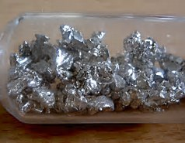
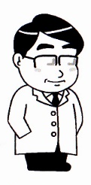
カルシウムのチカラ！
～環境と資源をつなぐもの！～
中央大学 理工学部
人間総合理工学科 教授
三苫 好治
（みとま よしはる）
本日の情報（参考）：
J-Global(https://jglobal.jst.go.jp/)で研究キーワードを入力し、その後、Researchmap (https://researchmap.jp/) で個人の研究者の情報を検索
カルシウム（Ca）

Slide 2
我々は自然環境中の物質循環を詳細に観察し，滞留している物質（＝汚染物質）の再循環を促し，不足している物質（＝有用な資源）の生成促進をサポートする研究を行っています。これらのプロセスは，常にエネルギー効率を考慮し，可能な限り投入エネルギー量を削減（例えば，常温常圧 etc.）した上で物質循環を促しており，特に後者は，有機・無機物質をより付加価値の高い材料へ変換する新技術の開拓を目指しています。
関連学問分野：化学（物理化学＝エネルギー関係，有機・無機・微生物，それらに関する分析化学，化学工学など）.
これまでの研究は…
“環境と資源を省エネ技術で結びつける！”

Slide 3
資源・環境・エネルギーの関連性
電極での中和・水素製造・都市鉱山
ナノ粒子化
without 溶媒・触媒
水素
重金属
コーティング・アパタイト化
【還元的脱塩素化】
電子・水素による還元
可能な限り
“常温・常圧”
エネルギー
の縛り
除染
乾式磁選・比重選別
POPs
→ Biomass
資源へ
電力の選択
↓
環境調和型材料
Ca
組み合わせ
with 触媒・溶媒
溶融塩電解／真空熱還元(Pidgeon process)
いずれにしてもほぼ電気代 = \1,000円/kg
*POPs:残留性有機汚染物質（Persistent Organic Pollutants）

Slide 4
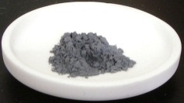
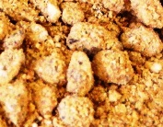
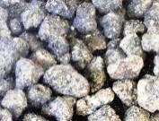
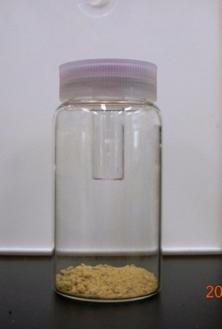
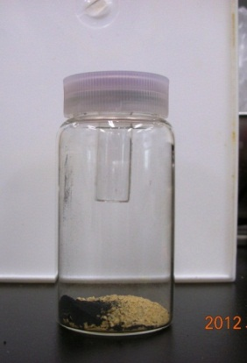
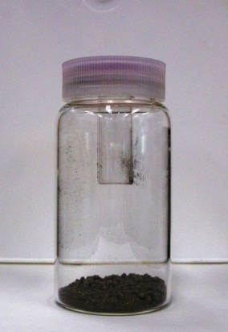
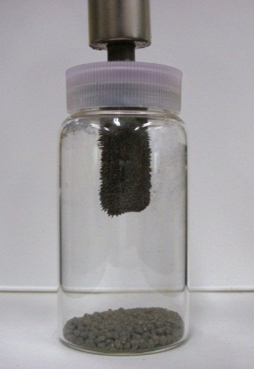
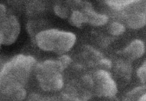
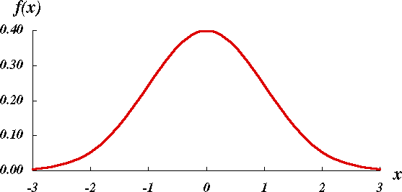

「剥離」・「ナノ」・「機能化」で除染に挑戦！
ナノカルシウムª：『被膜の物理剥離』+『ナノ粒子化』 新規表面の更新の容易さを確保（←強力な乾燥剤・反応剤）
工 程 | 汚染土のみ | ナノカルシウム 投入 | 撹拌混合 （10 sec.程度） | 磁力選別
写 真
ªEnviron. Chem. Lett.誌（ドイツ，Springer出版）でOutstanding Articleに選出された（2012）。
粉砕混合物（Fe/Ca/CaO）の写真:
常温大気下で撮影。半年以上試薬瓶内で活性持続。Caの純度を 99 %から 97 %（中国産）へ変更すると，単にボールミルでナノカルシウムと同等性能をもつサブミクロン粒子を調製可能。⇔大量合成可。
粉砕混合物（Fe/Ca/CaO）のSEM:
5.20 mmol Ca/g-混合物. 各成分の含有率は金属 Ca (10wt%), Fe (1.94 wt%), 酸化 Ca (88 wt%).白バーは 0.5 μmを示す。2次粒子はサブミクロンレベルに達する。
微粒子に高濃度Csが濃縮！
ナノカルシウムを
添加混合し被膜形成
粒度分布
粒度分布
Fe含む表層膜
(水酸化Ca主成分)
形成
磁石
頻度
Fe濃度×土壌質量×磁力
引力大
引力小
礫
水酸化Ca膜の形成は土壌表面の構造や組成に影響受け難い。むしろ，大きく負電荷をもつフレイド・エッジ近傍に引き寄せられた水分や水和物と容易に反応する。
粘土・
シルト
粘土
（粒度小）
シルト
礫
（粒度大）
高濃度Cs含有
土壌は磁石側へ
土壌の粒度分布
如何にこの領域を効率よく分離するかが，
“開発技術のキー”
低濃度Cs含有土壌は自重で落下
Y. Mitoma et al, Environ. Chem. Letters, 10, 201 (2012), Hazardous, Toxic and Radioactive Waste, 17, 2 (2013)

Slide 5
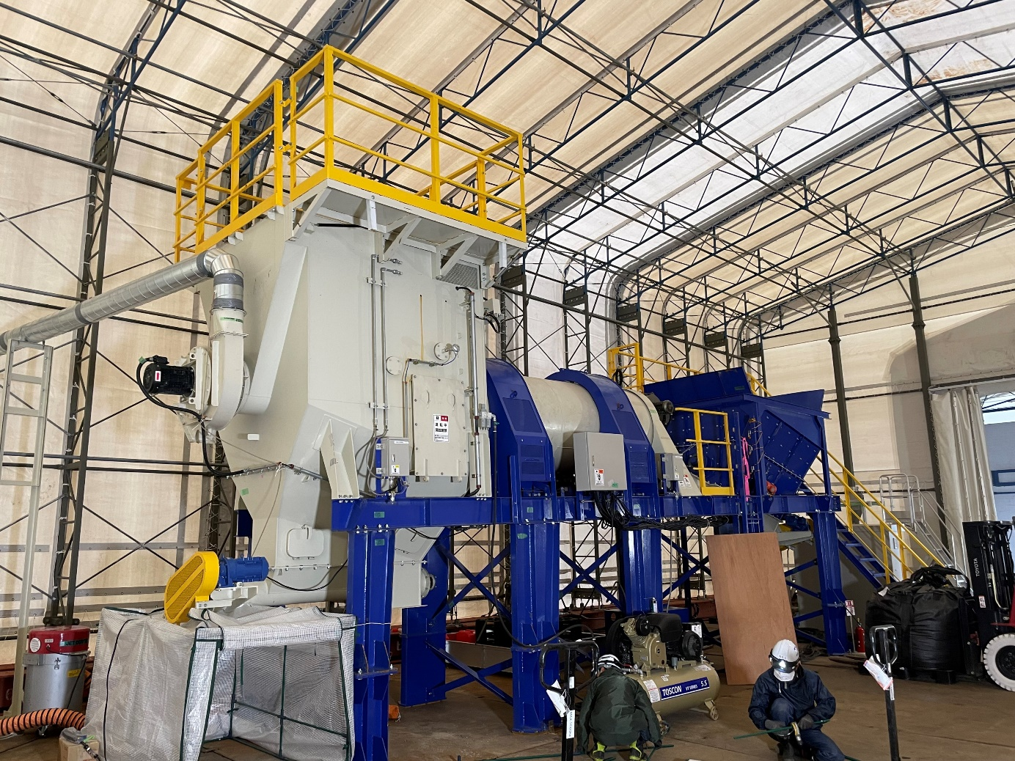
除染技術のさらなる大型化（環境省系補助金，
東証プライム上場企業参画）
アスファルトの混合機の転用

Slide 6
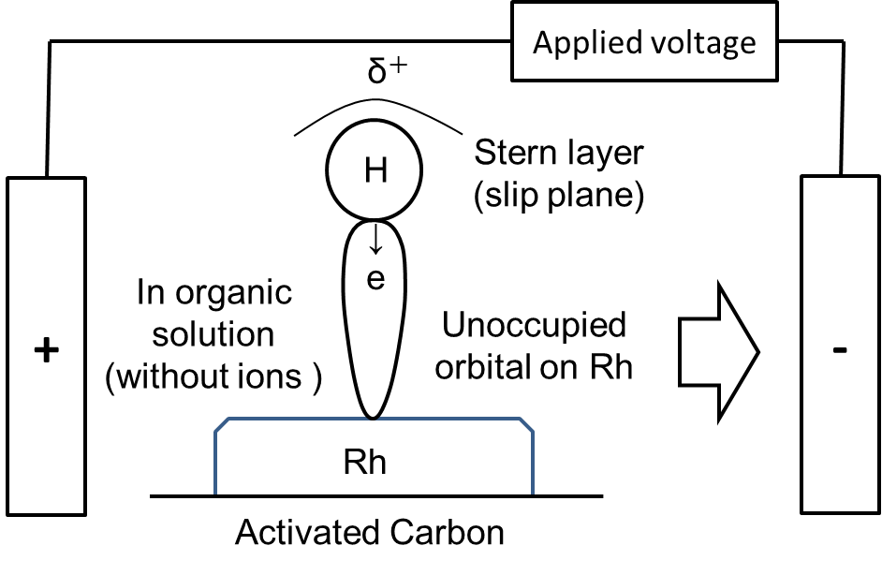
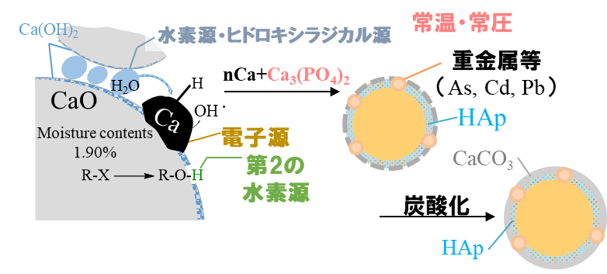
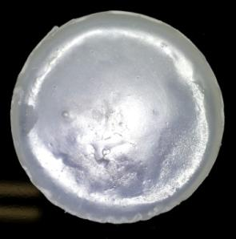
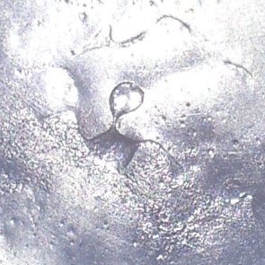
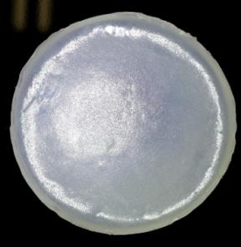
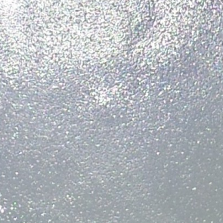
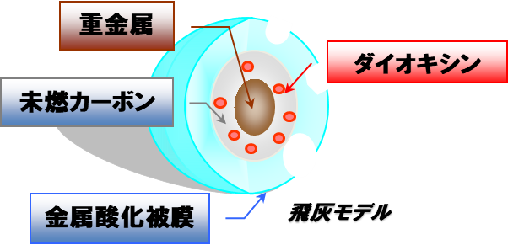
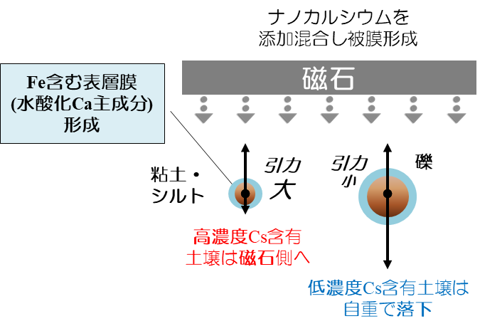
これまでの研究概要
全国的な学会で最優秀賞受賞
溶液中で初めて
原子状水素を定量化
補助金採択実績（国のみ）
NEDO産技助成（H17～H20, H21～H24）, JSPS基盤研究B（H20～H21, H22～H23, H24～H26, H27～H29, R2～R4）, JSPS挑戦的萌芽（H25～H26）, JST A-STEPハイリスク挑戦タイプ（H26）, JST A-STEP NexTEP-B（H27～H28），JST 二国間共同研究（H28～H29）, JST未来創造事業（R1～R3），JESCO（R3）
基礎研究
重点領域①
環境浄化から水素研究の分野へ
Ca
新規
組み合わせ
ナノカルシウムが
常温・無溶媒で
汚染土壌をコーティング
異なる汚染物の同時処理
 | LA無添加 |  |  | LA添加
 | 全体 | 拡大 |  | 全体 | 拡大
PE + PP
Ca
ゼネコンとの共同研究
→シールド工法の補助
複合汚染土壌の処理
基礎研究
重点領域②
図 LA添加による混合ポリマー表面の様子
ナノ粒子化
石炭系→石油系へ
cf. Naに勝るものは！？
国際誌論文賞受賞（USA, ドイツ）
除染学会論文賞・
学生表彰（国内）
(Cl)_{x}
(Cl)_{y}
in solution/ash/soil
産総研との共同研究
常温乾式磁選分離技術
による減容化
Alc.
Ca
Rh/C
実用化へ
重点領域③
リグノアルカノイド(LA)
放射性
セシウム（Cs）
の除染
常温・微加圧でPOPs分解/木質バイオマスの
高機能化（新規材料）

